Slide 1
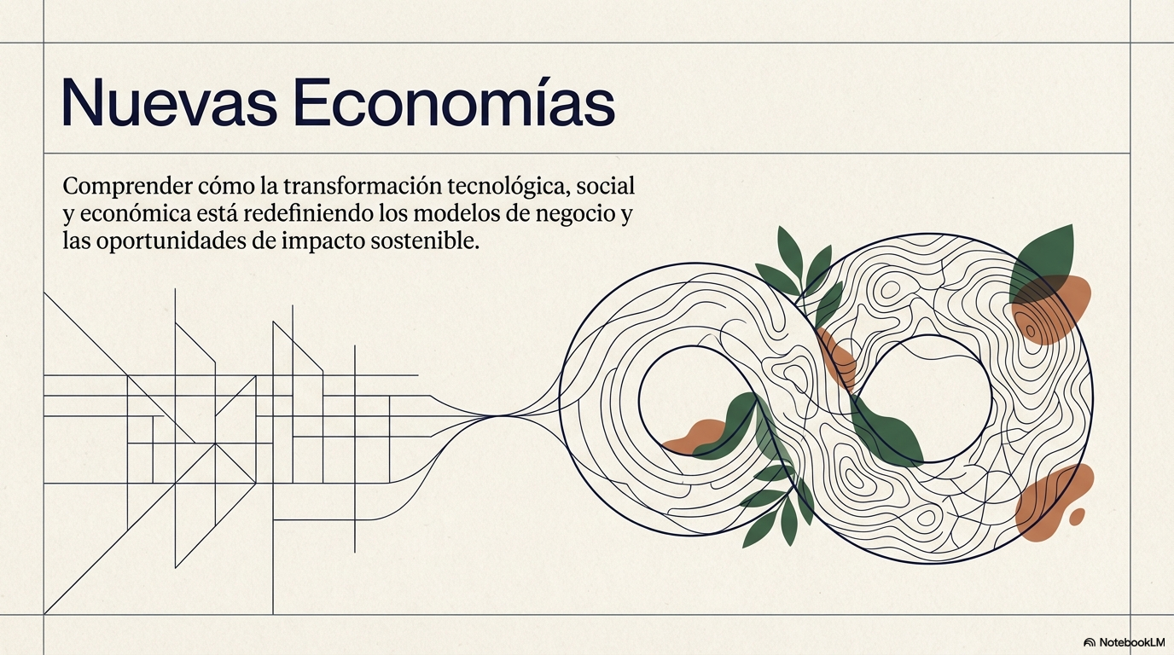

Slide 2
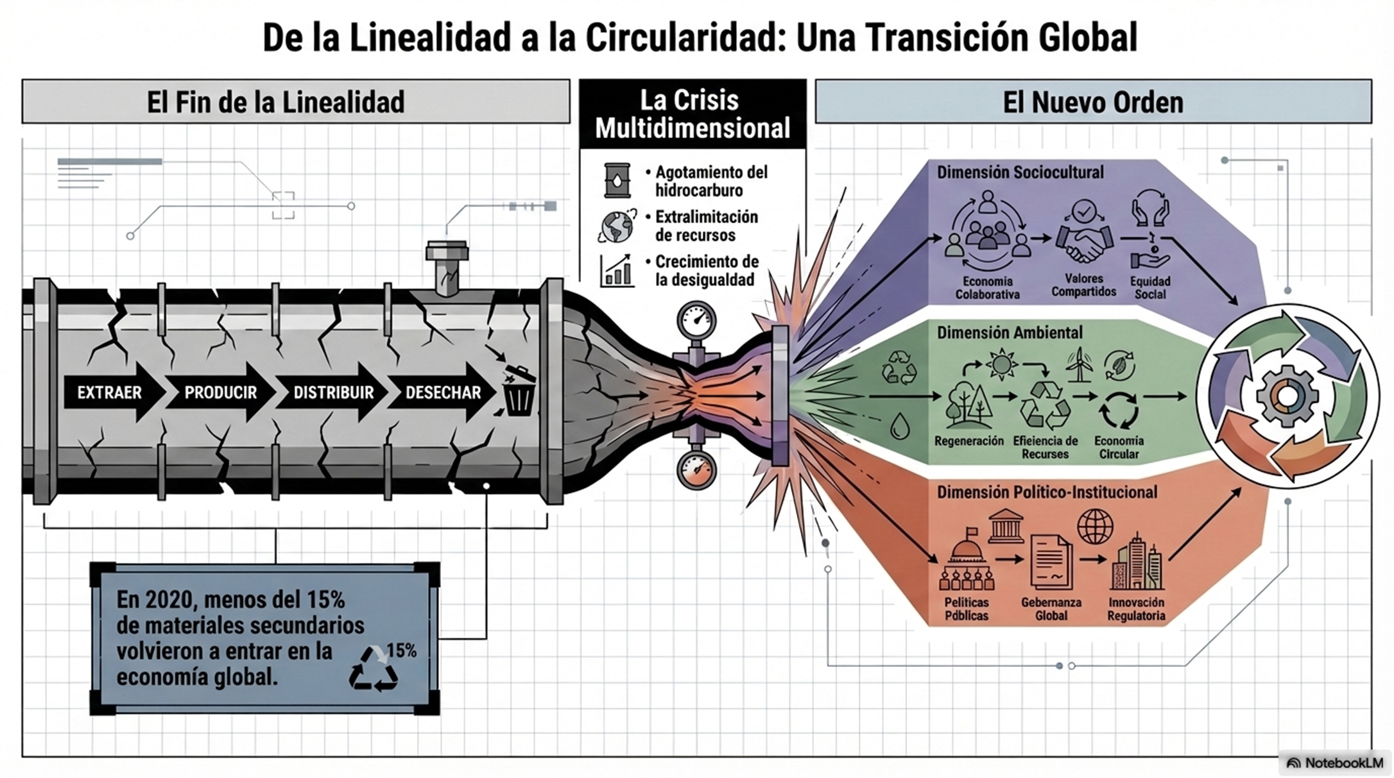
La economía del futuro busca no solo eficiencia, sino coherencia.
Resultado . Economías mas inteligentes, regenerativas y éticas

Slide 3

NUEVOS VALORES
Aprendizaje Continuo
Puntos clave:
  La tecnología evoluciona rápidamente;
mantenerse actualizado es crucial.
  Promover la curiosidad y el deseo de aprender nuevas herramientas y técnicas.
  Invertir en capacitación y desarrollo personal y
profesional.

Slide 4

Adaptabilidad y
Flexibilidad
Puntos clave:
  Capacidad para ajustarse a nuevas situaciones y desafíos tecnológicos.
  Ser abierto a cambios y tener la disposición para experimentar.
  La importancia de pivotar rápidamente ante fallas o cambios

Slide 5
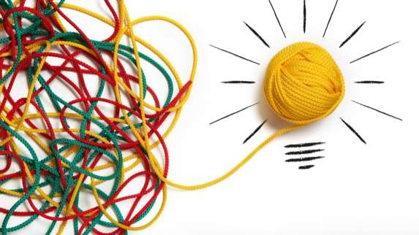
Mentalidad de Crecimiento
Puntos clave:
  Ver los desafíos como oportunidades para aprender y crecer.
  Creer en la capacidad de desarrollar nuevas habilidades a través de la perseverancia.
  Fomentar la creatividad
y la innovación.

Slide 6

Colaboración y Compartir
Conocimientos
Puntos clave:
  El trabajo en equipo y la colaboración transversal son esenciales en entornos digitales.
  Promover un entorno donde compartir conocimientos sea la norma.
  Utilizar tecnologías colaborativas para facilitar la comunicación y el intercambio de ideas.

Slide 7
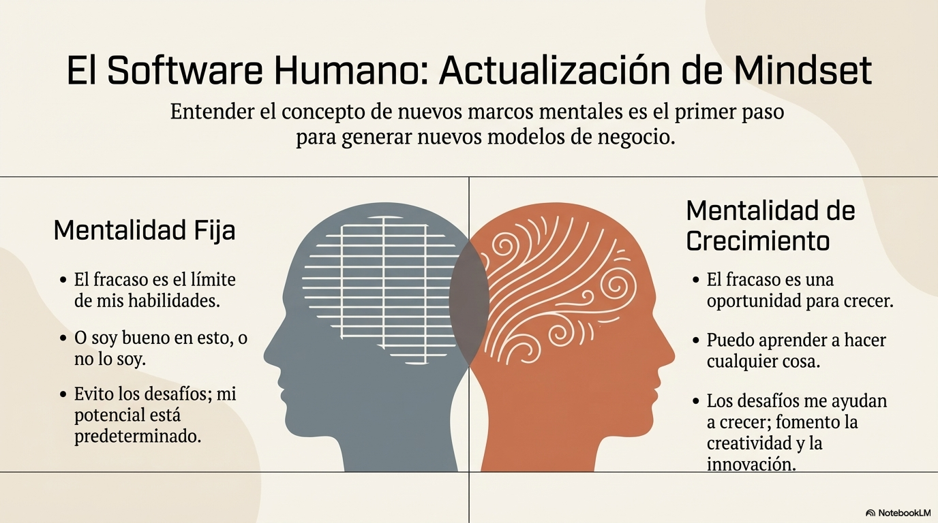
FIXED MINDSET
GROWTH MINDSET
Notes:
SUGERENCIAS: Cómo Desarrollar un Growth Mindset
Aceptar los desafíos: Ver las dificultades como oportunidades.
Aprender del feedback: Utilizar las críticas constructivas para mejorar.
Valorar el esfuerzo: Enfocarse en el proceso de aprendizaje más que solo en el resultado final.
Adoptar el "todavía" (yet): Cambiar el "no sé hacerlo" por "no sé hacerlo todavía".
Aprender de los errores: Analizar qué falló y cómo mejorar la próxima vez. MIT Teaching + Learning Lab +4
La mentalidad de crecimiento transforma la autopercepción y permite una mayor adaptación al cambio, lo que impulsa el éxito personal y profesional.

Slide 8
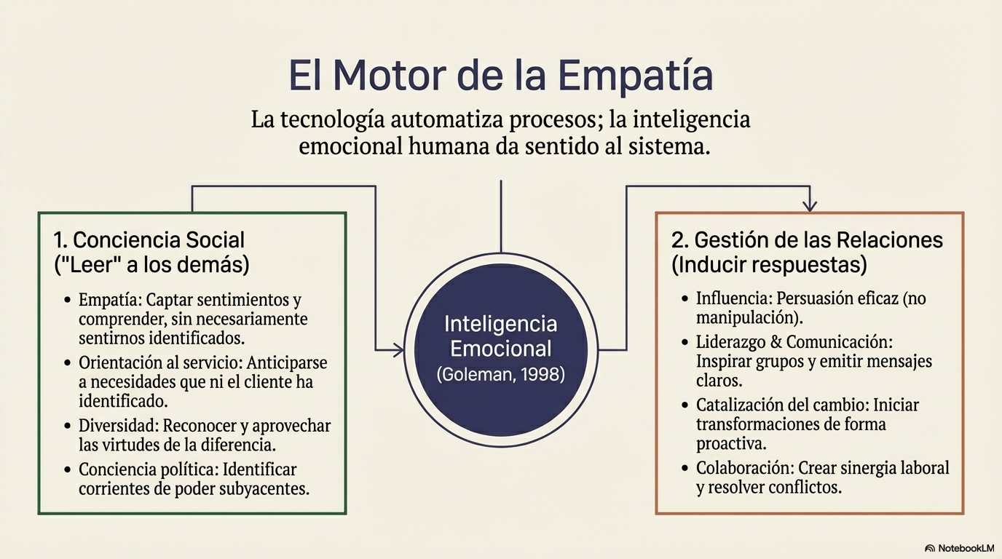

Slide 9
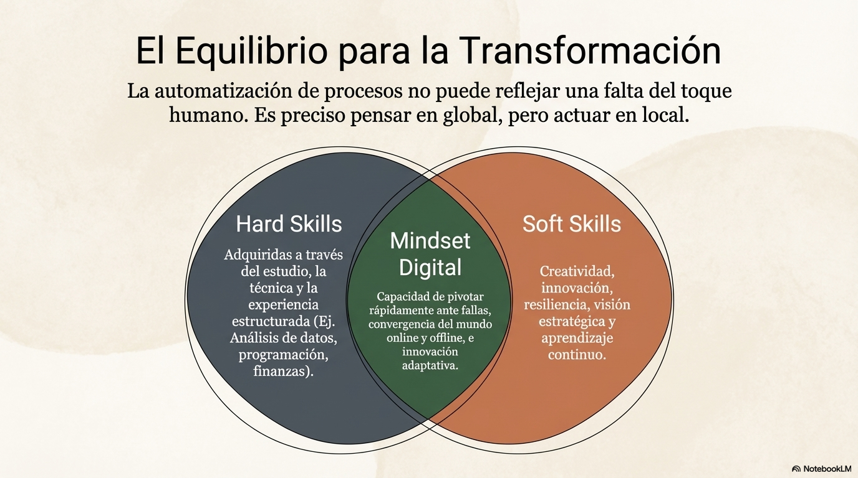

Slide 10
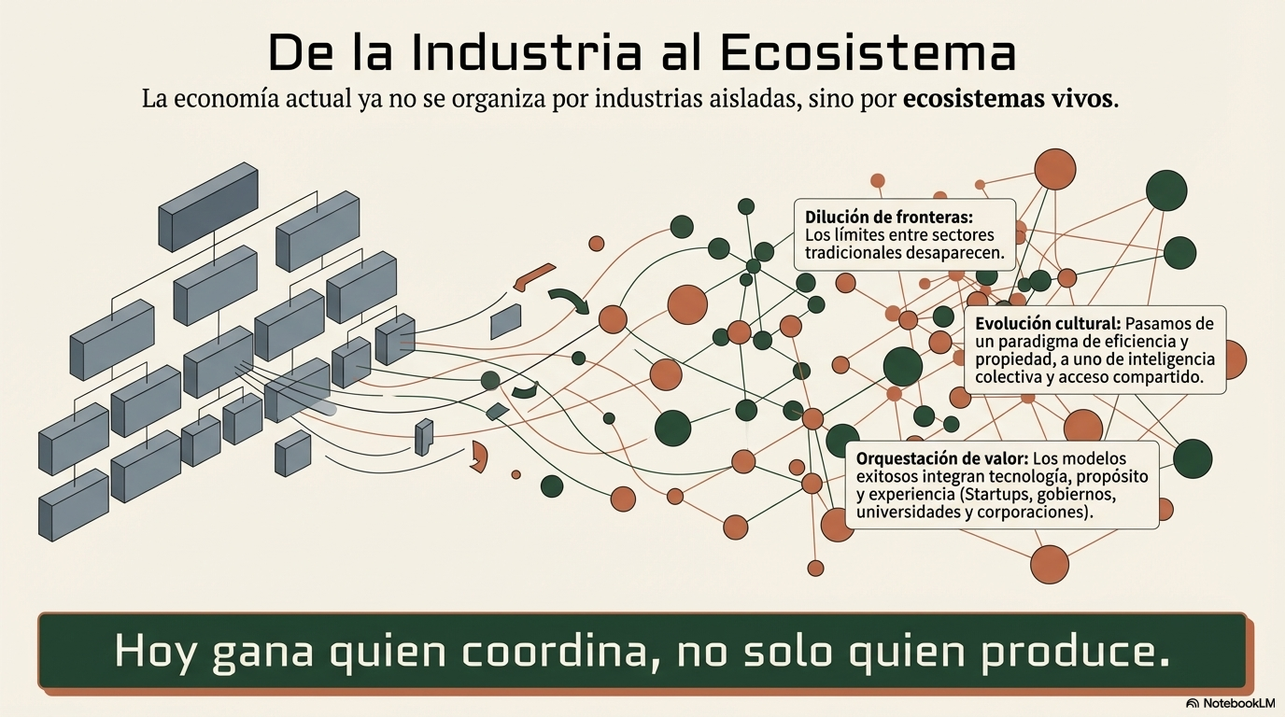

Slide 11
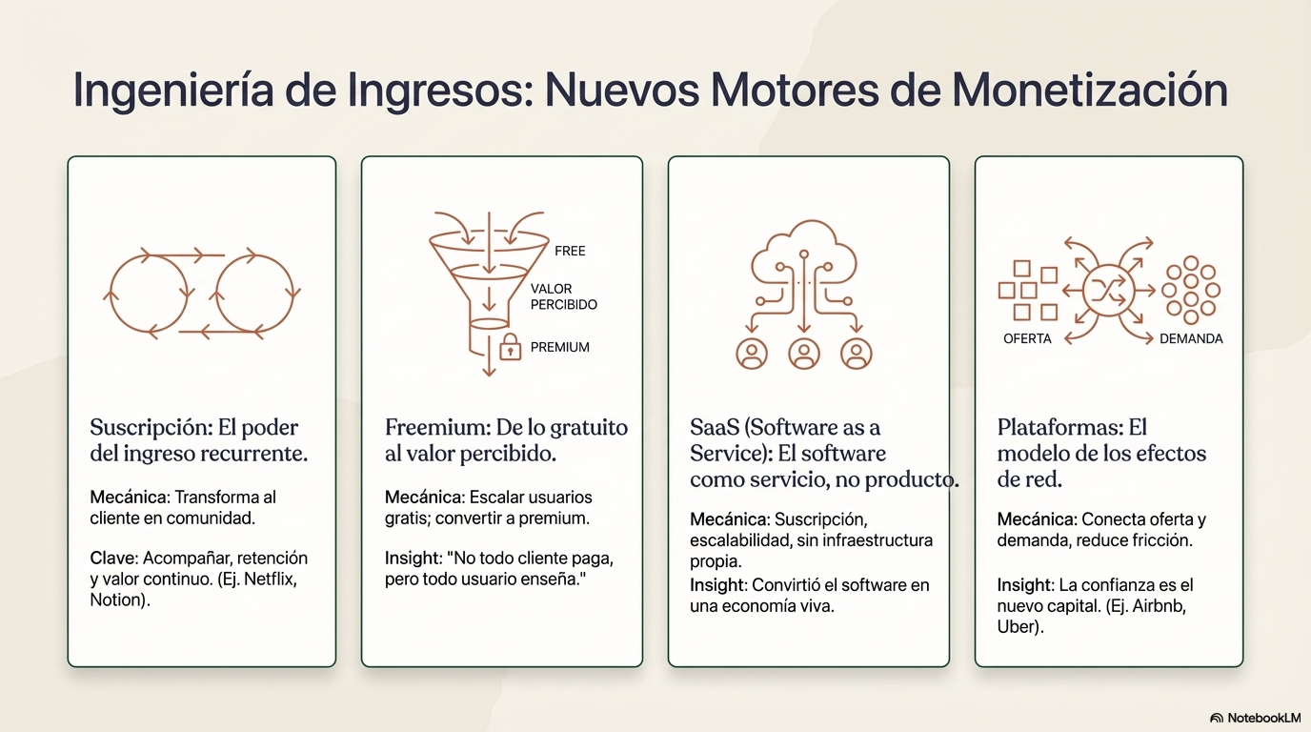

Slide 12
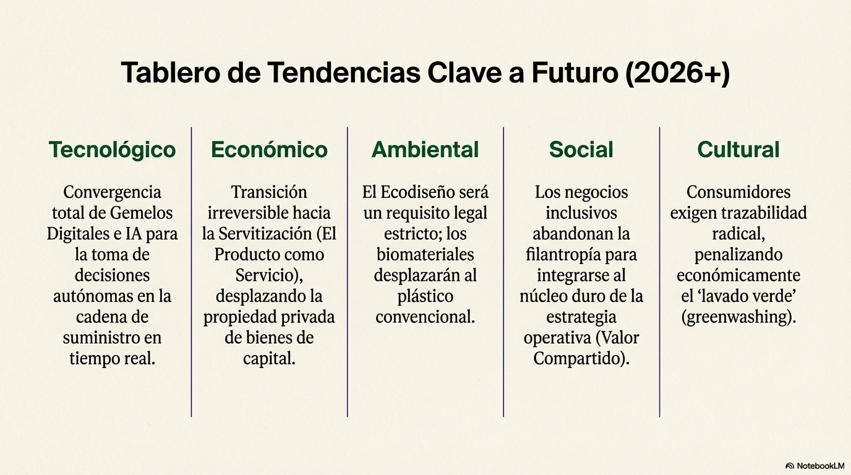

Slide 13
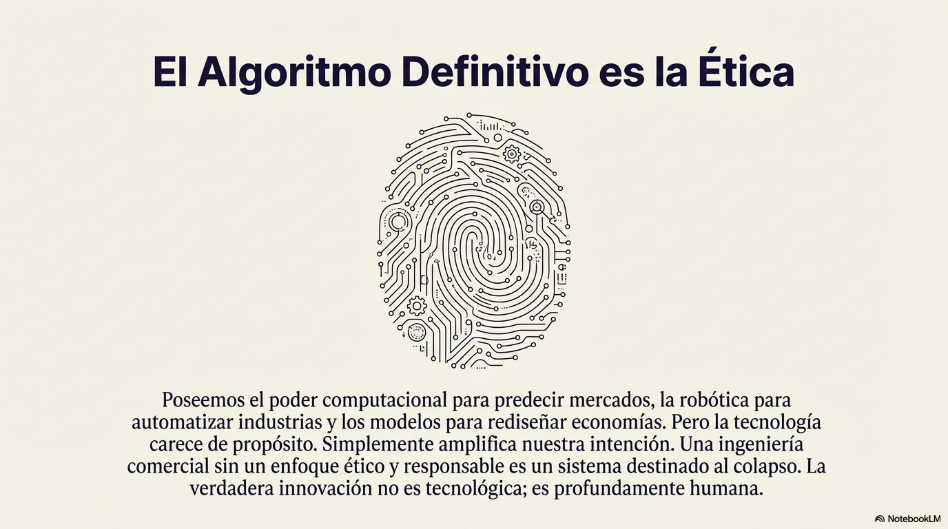

Slide 14
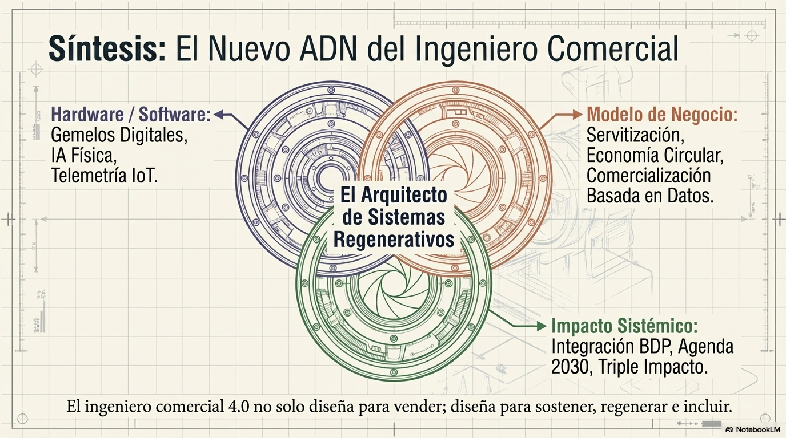

Slide 15
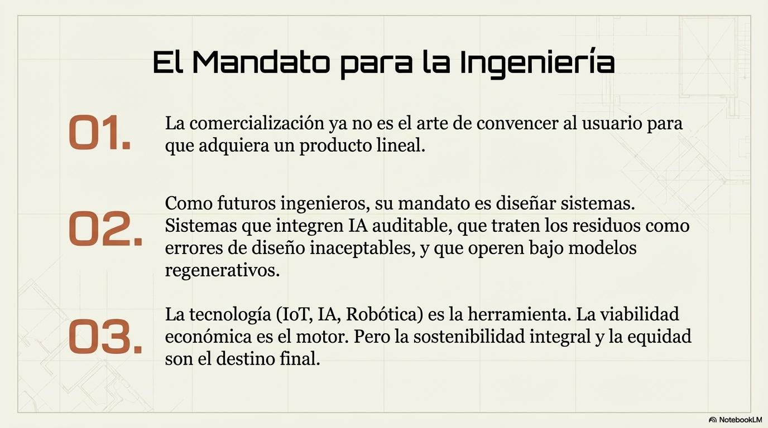

Slide 16
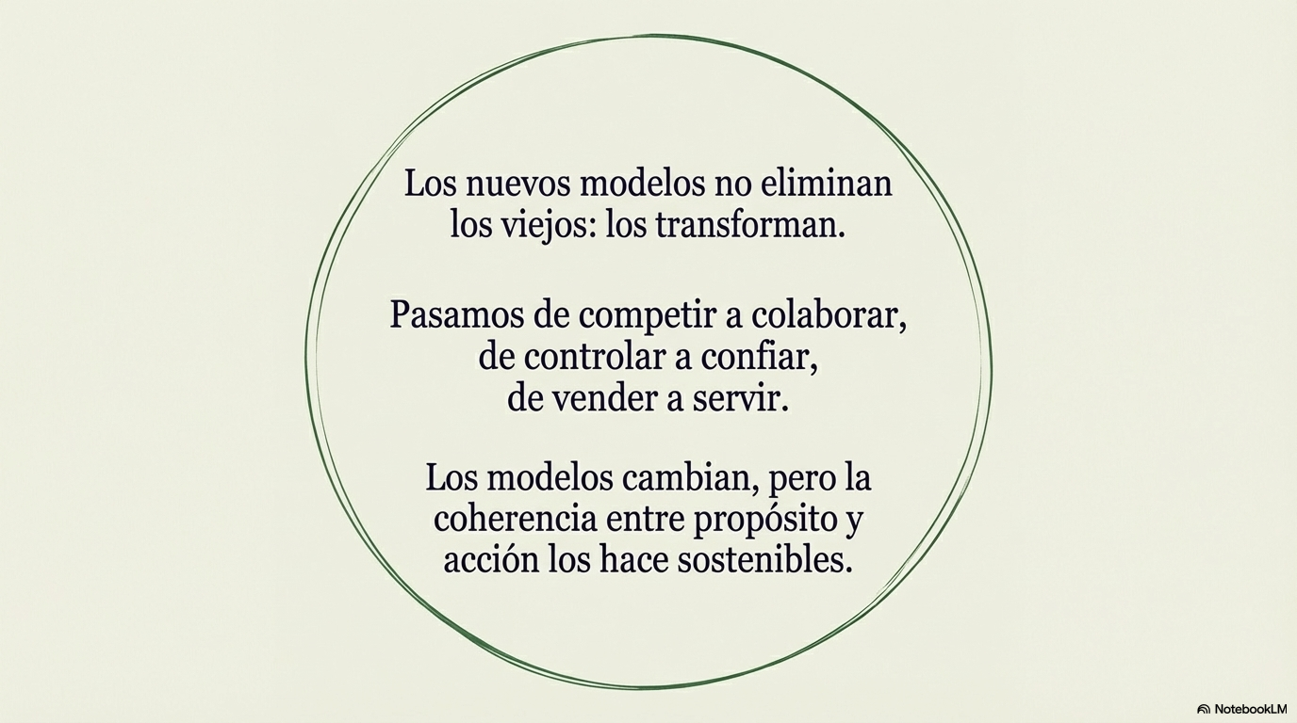

Slide 17
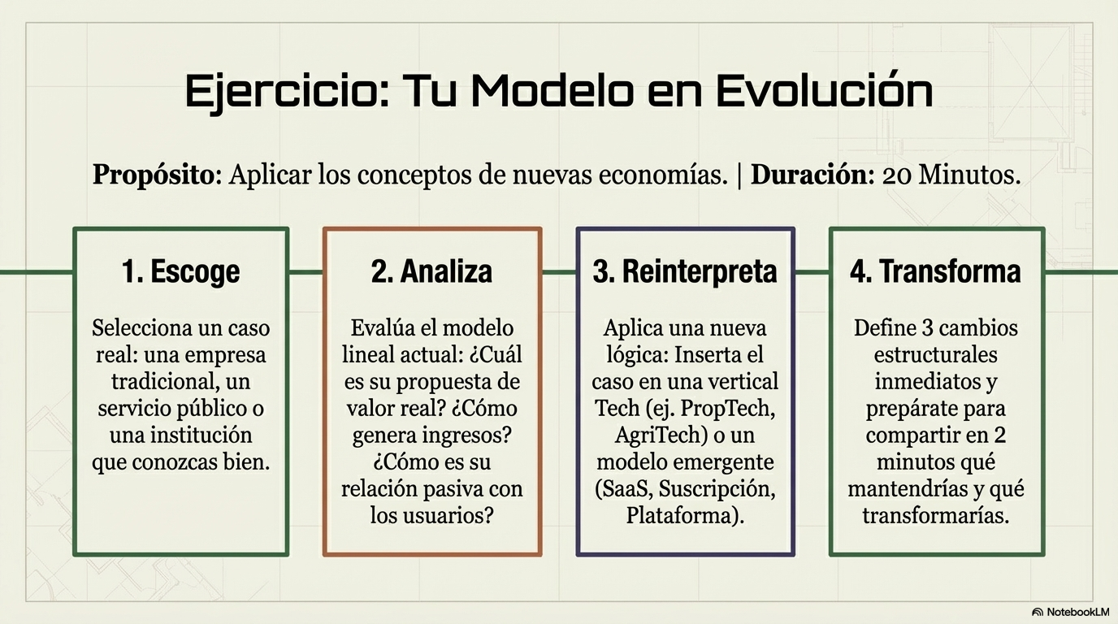

Slide 19

Economía Circular — Cerrar el ciclo del valor
La economía circular propone reemplazar el paradigma de “usar y tirar” por el de
“reutilizar y regenerar”.
Busca diseñar productos y procesos que mantengan los recursos en uso el mayor tiempo
posible.
Modelos: reutilización, reparación, reciclaje, “product-as-a-service” (alquilar en vez de
vender).
Ejemplo: Philips ofrece iluminación como servicio: el cliente paga por luz, no por
lámparas.
Impacto: reduce residuos, optimiza recursos, genera ahorro y compromiso ambiental.
Reflexión: la circularidad no es un gesto ecológico, es una estrategia de competitividad.

Slide 20

Economía Azul — Inspirarse en la naturaleza para innvovar
• La economía azul se basa en los principios de los
ecosistemas: en la naturaleza, nada se desperdicia.
Cada residuo se convierte en alimento para otro proceso.
Ejemplo: ConDeVuelta (Chile), sistema de envases retornables para delivery.
Modelo: el restaurante paga por cada envase reutilizado, el cliente colabora sin costo.
Resultado: reducción del 32% de residuos plásticos y aumento de fidelización.
Reflexión: la innovación sostenible no se opone al negocio, lo multiplica.

Slide 21

Economía Colaborativa — Compartir para crear valor
Plataformas como Airbnb, BlaBlaCar o Waze demuestran
que compartir recursos infrautilizados genera eficiencia.
La economía colaborativa crea comunidades que intercambian tiempo, espacio o conocimiento.
Modelos: peer-to-peer, marketplace, economía del
acceso.
Ventajas: democratiza el acceso a bienes y servicios.
Desafíos: regulación, competencia justa, precarización laboral.
Reflexión: compartir no es una moda digital, es una nueva ética económica.

Slide 22

Economía Naranja / Creativa — El talento como materia prima del siglo XXI
La economía creativa se centra en el valor del talento, las ideas y la
cultura.
Incluye industrias como música, cine, diseño, moda, videojuegos y
artes visuales.
Modelos: suscripciones, licencias, patrocinios, NFT o micropagos.
Ejemplo: músicos independientes que monetizan con Patreon o
Bandcamp.
Impacto: democratización cultural, autoempleo y diversificación
económica.
Reflexión: el arte y la creatividad son también motores de desarrollo
sostenible.

Slide 23






Economía Digital / de Datos — El dato como nuevo petróleo (y nueva responsabilidad)
El valor de las empresas más grandes del mundo proviene de su manejo de datos.
Ejemplos: Google, Meta, Amazon, Alibaba.
Los datos permiten personalizar servicios, anticipar comportamientos y crear
nuevas formas de negocio.
Modelos: publicidad segmentada, suscripción, analítica predictiva.
Desafíos: privacidad, ética algorítmica, manipulación informativa.
Reflexión: la economía del dato debe evolucionar hacia una economía de la confianza.

Slide 24

Economía del Propósito
/ Regenerativa — Del “no dañar” al “reparar”
La economía del propósito se orienta a crear valor económico con sentido humano.
El propósito se vuelve el motor que alinea estrategia, cultura y sostenibilidad.
La economía regenerativa va un paso más allá: busca
restaurar lo que se ha dañado.
Ejemplos: Patagonia, Triodos Bank, empresas B-Corp.
Claves: triple impacto (económico, social, ambiental).
Reflexión: el propósito no se comunica, se demuestra en
las decisiones diarias.

Slide 25

Economía Descentralizada / Blockchain — Confianza sin intermediarios
La descentralización económica surge gracias al blockchain, que permite registrar transacciones seguras sin entidades centrales.
Ejemplos: Ethereum, DAOs (organizaciones
autónomas descentralizadas), DeFi.
Impacto: transparencia, trazabilidad y
autonomía.
Riesgos: especulación, volatilidad y falta de
regulación.
Reflexión: la economía descentralizada redefine el concepto de poder: la confianza se distribuye.

Slide 26
La gig economy se basa en tareas puntuales o proyectos cortos, generalmente gestionados por plataformas.
Ejemplos: Uber, Fiverr, Upwork.
Ventajas: flexibilidad, independencia, inclusión laboral
digital.
Gig Economy — El trabajo fragmentado del siglo XXI
Desafíos: falta de estabilidad y protección social.
Reflexión: el desafío no es eliminar la gig economy, sino
humanizarla.

Slide 27



Economía del conocimiento

Slide 28
Bioeconomía
Usa recursos biológicos renovables (plantas, microorganismos, biomateriales) para producir energía, alimentos o productos industriales.
Ejemplos: bioplásticos, biofertilizantes, tejidos orgánicos.
Ventajas: menor huella ecológica, aprovechamiento de residuos.
Reto: inversión en I+D, escalabilidad y políticas de apoyo.
Reflexión: el futuro industrial será biológico o no será.
— La vida como base de la producción

Slide 29


Economía de la Experiencia — El valor de lo que se siente
Las personas ya no compran productos,
compran experiencias memorables.
Ejemplos: Airbnb Experiences, museos
inmersivos, marcas sensoriales.
Claves: emoción, personalización,
diseño.
Impacto: fidelización, diferenciación,
comunidad.
Reflexión: en la era digital, la emoción es
el nuevo lujo.

Slide 30

Convergencias — Dónde se cruzan los mundos
Las nuevas economías y los habilitadores tecnológicos
no son compartimentos estancos.
Ejemplo 1: AgriTech + Economía Circular + IoT →
agricultura regenerativa.
Ejemplo 2: FinTech + Web3 + Blockchain → finanzas descentralizadas de impacto.
Ejemplo 3: Construtech + Economía Azul + Impresión
3D → viviendas sostenibles.
Reflexión: las oportunidades nacen en los cruces entre
disciplinas.

Slide 31

Gobernanza y métricas — Del ROI al ROE (Return on Ethics)
Medir el éxito ya no se limita a la rentabilidad financiera.
Nuevos indicadores: impacto ambiental, inclusión, reputación,
bienestar.
Las empresas combinan métricas de negocio (ROI, LTV) con
métricas de propósito (ESG, B-Corp).
LTV (Lifetime Value): valor del cliente a lo largo del tiempo.
ESG (Environmental, Social & Governance): criterios ambientales, sociales y de gobernanza que miden el desempeño sostenible de una empresa.
Reflexión: la economía del futuro se mide no solo por cuánto gana, sino por cuánto mejora la vida de las personas.

Slide 32



Las nuevas economías representan una oportunidad para reinventar la prosperidad.
Innovación,
ética y sostenibilidad:
el nuevo triángulo del
valor
Son espacios donde la tecnología sirve a la vida, no al revés.
“La verdadera innovación no está en lo que hacemos, sino en por qué y para quién lo hacemos.”

